Slide 1
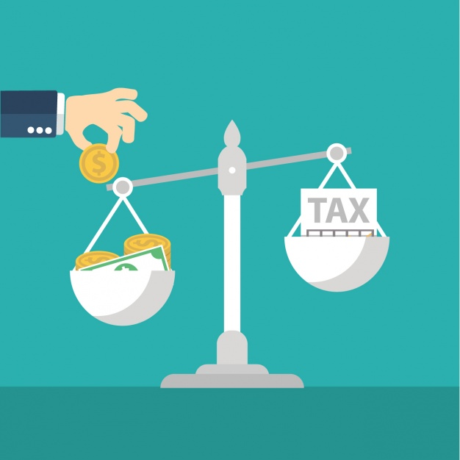
«Что такое налоги и зачем их платить»
Рябухина К.К.
МБОУ СОШ №8 им. В. Солдатенко

Slide 2
Цель урока: сформулировать определение налога, познакомиться с видами налогов, доказать необходимость налогообложения.
Задачи: создать условия для освоения обучающимися базовых финансово-экономических понятий, связанных с налоговой системой РФ.

Slide 3
Высказывания о налогах
Хороших налогов не бывает.
Уинстон Черчилль
Экономика дышит через дары в налогооблажении.
Гражданин должен платить налоги с тем же чувством, с каким влюбленный дарит своей возлюбленной подарки.
Новалис
Ты можешь и не заметить, что у тебя все идет хорошо. Но налоговая служба напомнит.
Пьер Данинос, французский писатель
Налоги не платит только медведь в берлоге. Он не ест, не пьет, только лапу сосет
русская поговорка
Налоги для государства то же, что паруса для корабля
Екатерина II Великая

Slide 4
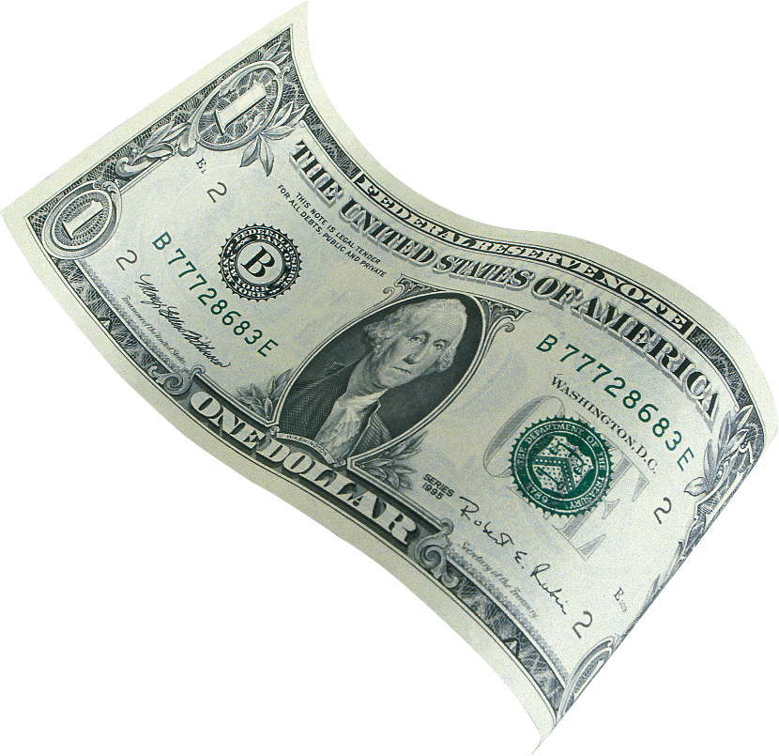
Что же такое налог?
«Налог — цена, уплачиваемая гражданином за полученные им наслаждения от общественного порядка, справедливости правосудия, обеспечения свободы личности и права собственности. При помощи налогов покрываются ежегодные расходы государства, и каждый плательщик налогов участвует таким образом в общих расходах, совершаемых ради него и ради его сограждан ».
Жан Симонд де Сисмонди, швейцарский экономист и историк, один из основоположников политической экономии (1819)
Налог – обязательный, индивидуально безвозмездный платёж, взимаемый с организаций и физических лиц в форме отчуждения принадлежащих им на праве собственности, хозяйственного ведения или оперативного управления денежных средств в целях финансового обеспечения деятельности государства и (или) муниципальных образований.
Налоговый кодекс РФ

Slide 5
Какие налоги существуют в РФ в настоящее время? Федеральные налоги и сборы
Налог на добавленную стоимость (НДС);
Акцизы;
Налог на доходы физических лиц;
Налог на прибыль организаций;
Налог на добычу полезных ископаемых;
Водный налог;
Сборы за пользование объектами животного мира и за пользование объектами водных биологических ресурсов;
Государственная пошлина;
Налог на дополнительный доход от добычи углеводородного сырья (с 19.07.2018).

Slide 6
Какие налоги существуют в РФ в настоящее время?
Региональные налоги
Налог на имущество организаций;
Налог на игорный бизнес;
Транспортный налог.
Местные налоги
Земельный налог;
Налог на имущество физических лиц;
Торговый налог.

Slide 7
Кто платит налоги?
физические лица (налог на доходы физических лиц, налог на имущество физических лиц, переходящее в порядке наследования или дарения и др.);
организации (налог на имущество организаций, налог на прибыль организаций);
организации и физические лица (земельный налог, транспортный налог, государственная пошлина).

Slide 8
На что расходуются собранные в виде налогов денежные средства?

Slide 9
Надо ли платить налоги?

Slide 10
Задание «Верно/неверно»
Налоги взимаются только с физических лиц
Налоги идут на создание общественных благ
Налоги – это обязательные, безвозмездные платежи в пользу государства
Налоги – основной источник формирования бюджета
НДС – налог на добавленную стоимость
Всего установлено 4 вида налогов и сборов

Slide 11
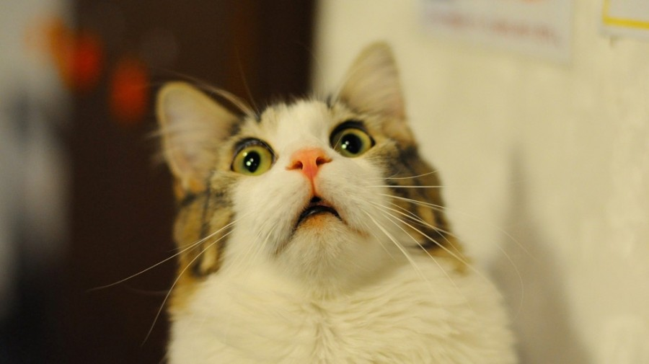
Новый налог – сбор с владельцев кошек
Первая группа – представители власти.
“Мы, депутаты городского совета считаем, что нужно ввести сбор с владельцев кошек, потому что ….”
Вторая группа – владельцы кошек.
“ Мы, владельцы кошек считаем, что …”

Slide 12
Красный жетон: Налоги нужно платить всегда, так как это соблюдение законов государства . Зелёный жетон: Нужно платить только справедливые с нашей точки зрения налоги, а от тех, которые нам не нравятся, можно уклониться . Синий жетон: Налоги вообще не нужно платить, так как любой налог – это грабеж. Спасибо за внимание
Ваше отношение к налогам.

